Slide 1
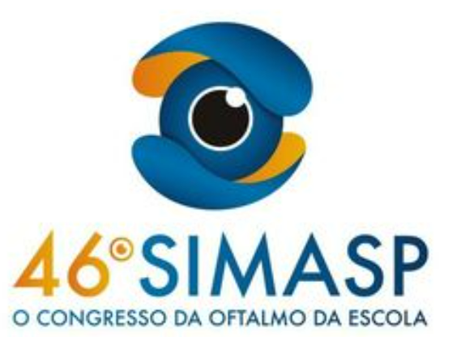
Universidade Nove de Julho
Campus São Bernardo do Campo
Revisão de Literatura:
Rastreamento visual, photoscreening e a tecnologia "ready to Clip". VASCONCELOS, S.T.D.
Introdução
A oftalmologia moderna tem sido marcada por avanços significativos na detecção precoce de problemas visuais e na otimização dos processos de atendimento. Este estudo propõe uma revisão abrangente das abordagens contemporâneas de rastreamento visual, com foco especial no photoscreening (triagem fotográfica) e na tecnologia "ready to Clip" (pronta para uso). A importância do rastreamento visual é incontestável, sendo crucial para identificar precocemente condições oftalmológicas que, se não tratadas oportunamente, podem impactar negativamente a qualidade de vida dos pacientes.
Métodos
A pesquisa foi realizada com a utilização de artigos nacionais e internacionais, presente nas bases de busca como LILACS, SCIELO e PUBMED. Também foi utilizado como bases livros de oftalmologia e artigos de jornais. Não foi feito uma demarcação de tempo para o uso das bases de dados. Em relação a linguagem foi abordada a língua inglesa e portuguesa. Ao todo foram utilizados como base de busca 11 referências.
Resultados
A implementação dessas tecnologias em configurações clínicas pode enfrentar desafios logísticos e financeiros. A aquisição e manutenção de equipamentos especializados, a formação de profissionais de saúde e a integração eficiente dessas tecnologias nos fluxos de trabalho clínicos são obstáculos práticos a serem superados. A eficácia dessas tecnologias pode ser influenciada por variações individuais nas características oculares e na cooperação do paciente. Em alguns casos, a colaboração do paciente é essencial para obter resultados precisos, o que pode ser um desafio, especialmente em crianças ou em pacientes com dificuldades de comunicação.
Conclusão
A revisão de literatura destacou a importância do rastreamento visual, do photoscreening e da tecnologia "ready to Clip" na oftalmologia moderna, ressaltando seus impactos positivos na detecção precoce de problemas visuais e na otimização da dispensação de óculos.
A utilização de métodos tradicionais, como cartas de Snellen, foi reconhecida como fundamental, mas limitada pela dependência da cooperação do paciente e pela detecção tardia de problemas visuais.
Estudos, como o de Miller e Harvey (1999), evidenciaram a eficácia do photoscreening na detecção precoce de fatores ambliogênicos em crianças, proporcionando intervenções oportunas.
A tecnologia "ready to clip" foi destacada por sua rapidez e precisão na medição de lentes, conforme evidenciado por estudos como o de Wang e Chen (2019) e Gupta e Patel (2020).
* Palavras Chave: Rastreamento visual, photoscreening e ready to clip.

